Slide 1



Application Lexia
PROJET INTÉGRÉ | BLOC 2 INFORMATIQUE
Participants
Professeurs concernés
Personnes extérieures
Halet Louis
Leroy Rodriguez Aïnhoa
Nicolas Jean-François
Rosman Loïs
Vanderheyden Quentin
Vatafu Jean
Wellinger Chloé
Burlion Benoit
Dony Isabelle
Peeters Cédric
Spies Vincent
Hulin Isabelle
Manfredini Tiber
Année académique
2025 - 2026

Slide 2

Table des matières
Contexte & problématique
6. Architecture de l'application
2. Avantages de l'application
7. Fonctionnement du groupe
3. Cas d'utilisation
8. Difficultés rencontrées
4. Conception technique
9. Conclusion
5. Pile technologique
10. Démonstration

Slide 3

1. Contexte & problématique
Centre Comprendre & Parler
"Effet Domino"
Excel & Teams
60 modifications/sem
25 interprètes
Gestion 100% manuelle
Erreurs fréquentes
500h / semaine
Complexité d'assignation
Déplacements inutiles
Besoin : Automatiser, centraliser et fiabiliser la planification

Slide 4
1. Contexte & problématique - Vocabulaire
Rôles
Compétences
Résa
Coordinatrice​
Interprète​
Bénéficiaire
Académique
Professionnelle
Horaires
Horaires​
Horaires de base​
Indisponibilités
Rendez-vous

Slide 5





2. Avantages de l'application
Centralisation
Réduire les erreurs
Automatisation
Plannings
Modification -> Ajustements manuels
Erreurs humaines
Répartition
Suivi
Envoi de mails:
Horaires
Alertes
Visibilité
Gestion absences
Quota heures

Slide 6
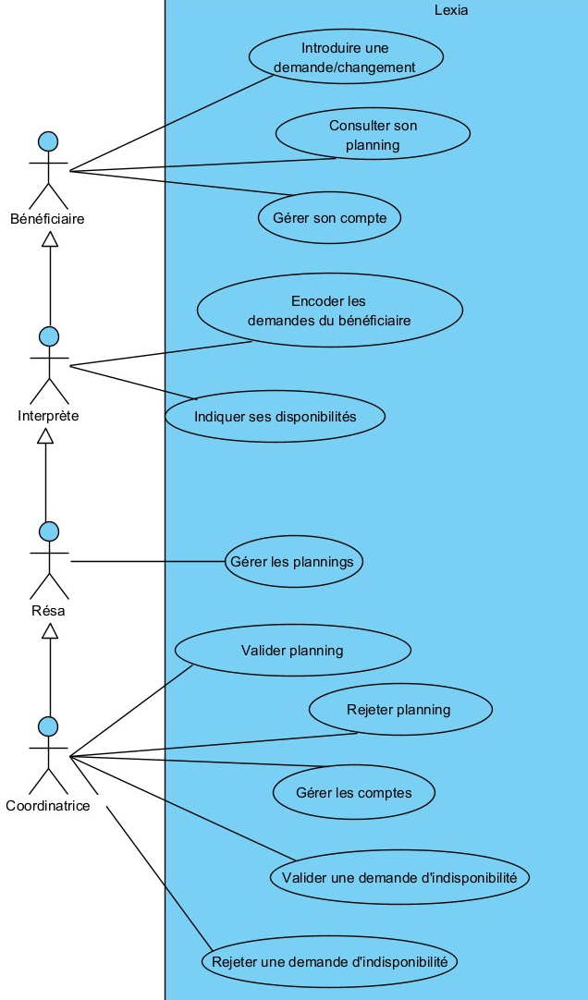
3. Cas d'utilisation
Pyramide des privilèges
Note: plus le bloc est grand, plus l'utilisateur a de privilèges
Bénéficiaire
Interprète
Résa
Coordinatrice

Slide 7
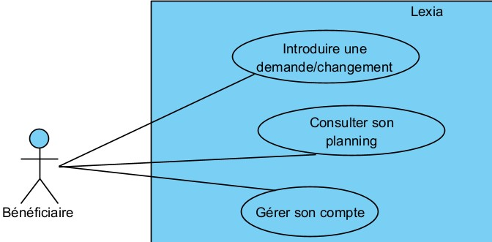
3. Cas d'utilisation – Mise en situation
Problématiques -> solutions
Acteur: Bénéficiaire
Besoins interprète -> A
Infos sur interprètes de la journée -> B
Changer MDP première connexion -> C
A
B
C

Slide 8
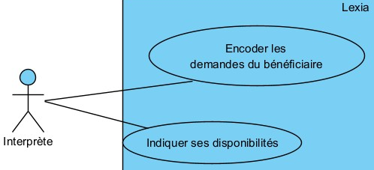
3. Cas d'utilisation – Mise en situation
Problématiques -> solutions
Acteur: Interprète
Responsable enfant envoie demande -> A
Imprévu (exemple : santé) -> B
A
B

Slide 9
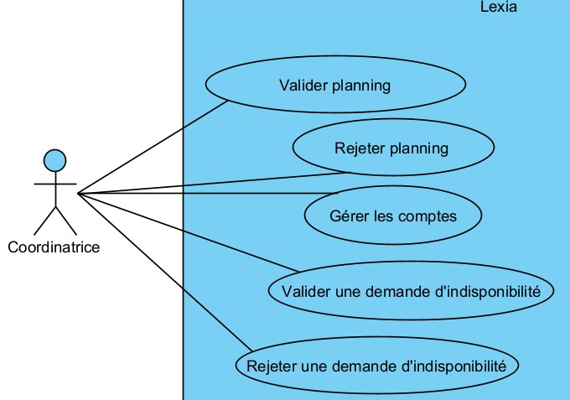
3. Cas d'utilisation – Mise en situation
Problématiques -> solutions
Acteur: Coordinatrice
Bénéficiaire ou interprète rejoint l'ASBL -> A
Demande d'indisponibilité:
Validée-> B
Refusée -> C
A
B
C

Slide 10
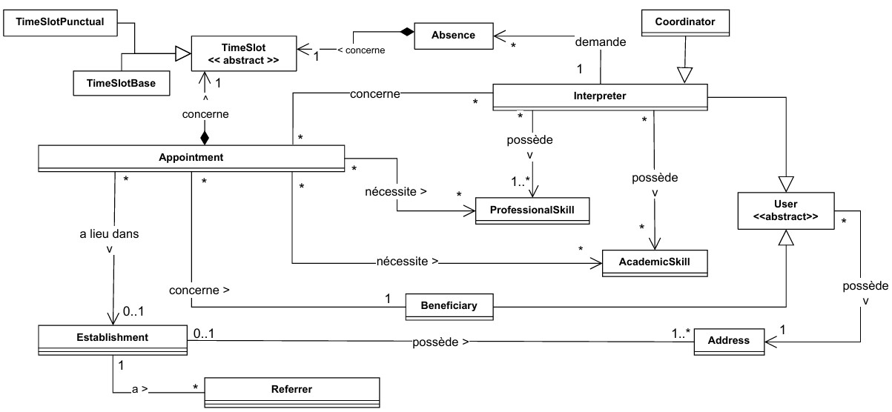
4. Conception Technique

Slide 11
4. Conception Technique – TimeSlot

Slide 12
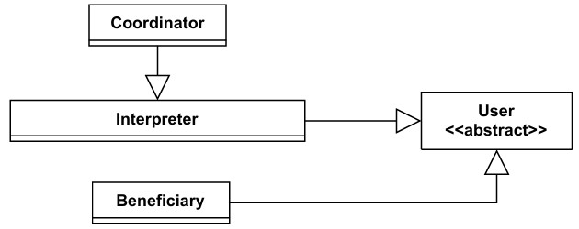
4. Conception Technique - User

Slide 13











5. Pile technologique
Inteliji
​
Front-end
Back-end
Controllers
Autres
Base de données
​

Slide 14



6. Architecture de l'application
Vue
Front-End
Controller
Back-end
Service
Utilisateurs
DAO
Base de données
Requête
Réponse

Slide 15






7. Fonctionnement du groupe
veiller à
Meeting management
Git maintainer
Front-end
Back-end
Veille à:
S'occupe de:
S'occupe de:
A pour objectif:
- La qualité
- La stabilité
- La bonne évolution
- Partie visible
- Interactive
- La mécanique invisible
- Gardien de l'objectif
Outils de communication :

Slide 16
7. Fonctionnement du groupe – Points forts
Analyse
Aïnhoa
Base de données
Spring MVC
Louis
Jean
​
Frontend – Vue
Chloé
​​
​
Loïs
​​
​
Quentin
Jean-François
​​
​
Java
Tests unitaires

Slide 17
8. Difficultés rencontrées
1.
Fonctionnement groupe
Caméras
2.
Réunions efficaces
Objectifs définis à l'avance
3.
Découverte Spring
Entraide
4.
Prise en main Git
Conventions
5.
Persévérance
Réalisation diagrammes
6.
Redoublé d'efforts
Finalisation

Slide 18
9. Conclusion
Espace du problème
"pourquoi ?"
Espace de solution
"comment ?"​
​
Teams + Excel -> manuel
Architecture MVC
Effet domino (+-60/sem.)
Spring MVC (DTO, Services)
Erreurs fréquentes
Thymeleaf + JavaScript
Affectation multi-critères
DAO + Base de données

Slide 19

Merci pour votre attention !
Avez-vous des questions ?

Slide 20

10. Demonstration
19

